Slide 1
Реакція Бєлоусова-Жаботинського

Slide 2
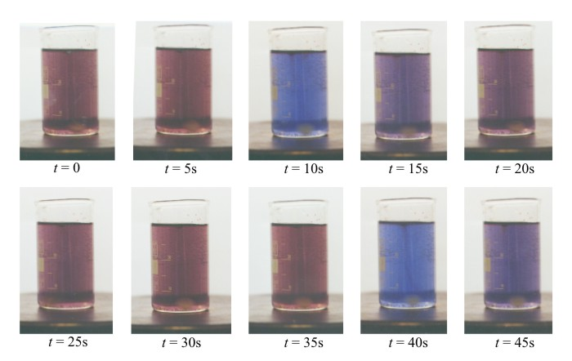
Зміна кольору реакційної суміші
в реакції Бєлоусова — Жаботинського з ферроіном

Slide 3
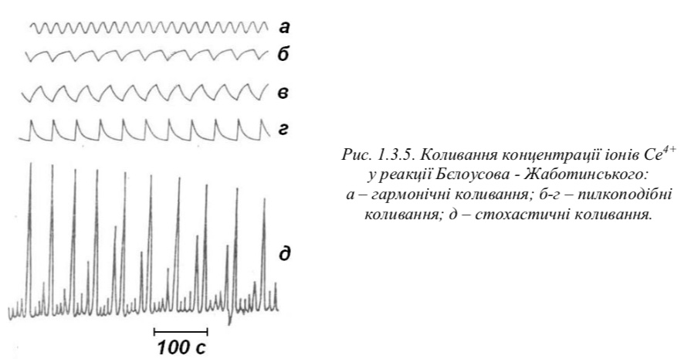

Slide 4
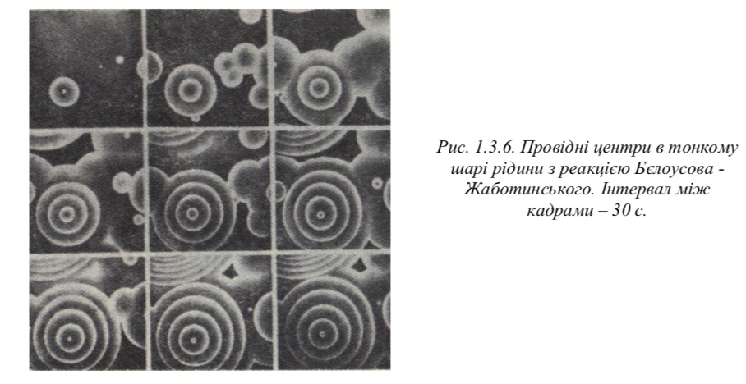

Slide 5
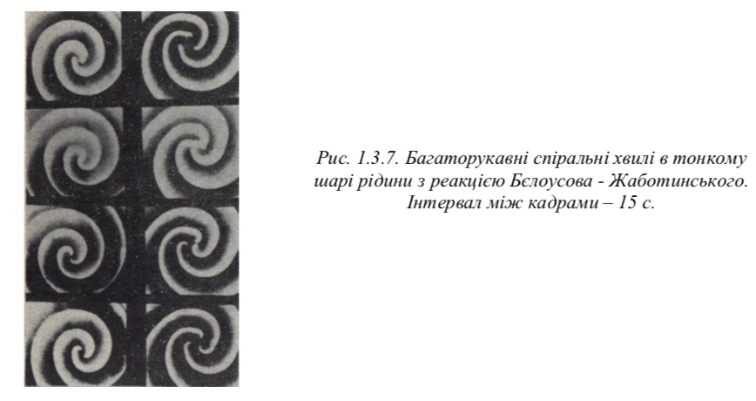

Slide 6
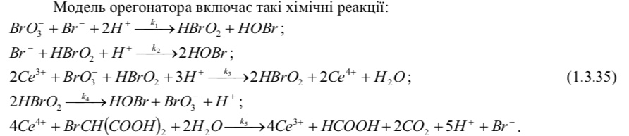
Модель орегонатора

Slide 7
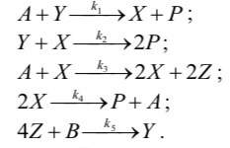
Позначення:
A ← BrO₃⁻
B ← BrCH(COOH)₂
P ← HOBr
X ← HBrO₂
Y ← Br ⁻
Z ← Ce⁴⁺
(1.3.36)

Slide 8
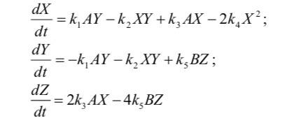
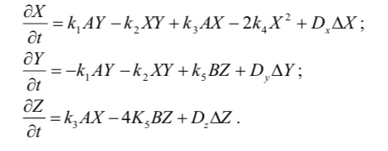
(1.3.37)
(1.3.38)

Slide 9
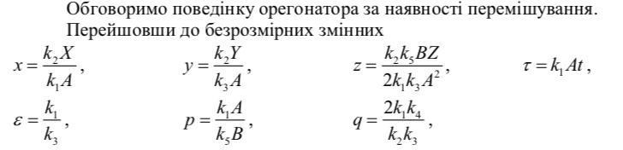
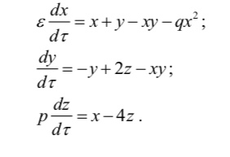
Динаміка орегонатора
(1.3.39)
(1.3.37а)

Slide 10
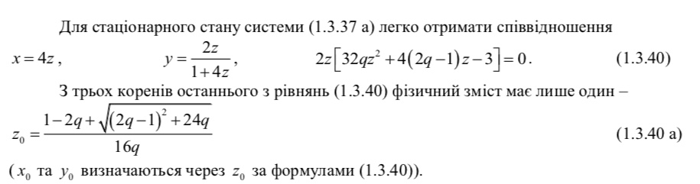
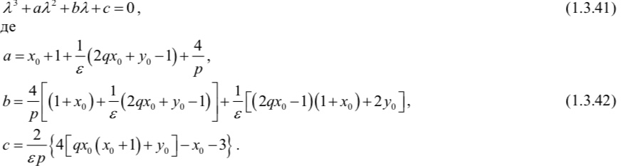

Slide 11
Дякую за увагу!

